Slide 1
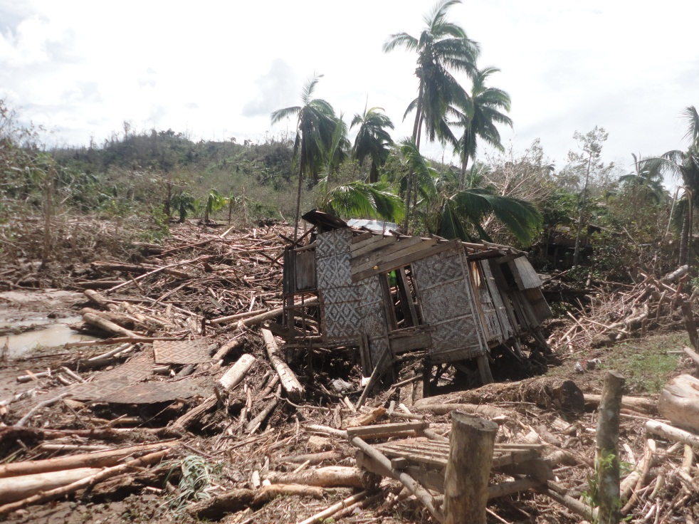
Katastrophenhilfeprojekt im philippinischen Sinobong/Mindanao

Slide 2
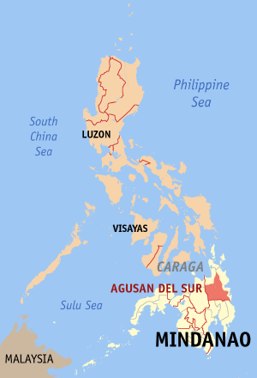
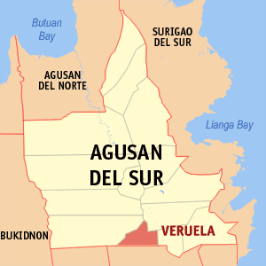
Insel Mindanao
Der Taifun Pablo traf am 04.12.2012 die philippinische Insel Mindanao und richtete große Schäden an der Infrastruktur an, tötete über 1.000 Menschen und ließ Tausende obdachlos werden.
Durch die Unterstützung u.a. von Bensheim Hilft konnten bereits im Januar die ersten Nothilfemaßnahmen in der Gemeinde Sinobong des Distrikts Veruela beginnen.

Slide 3
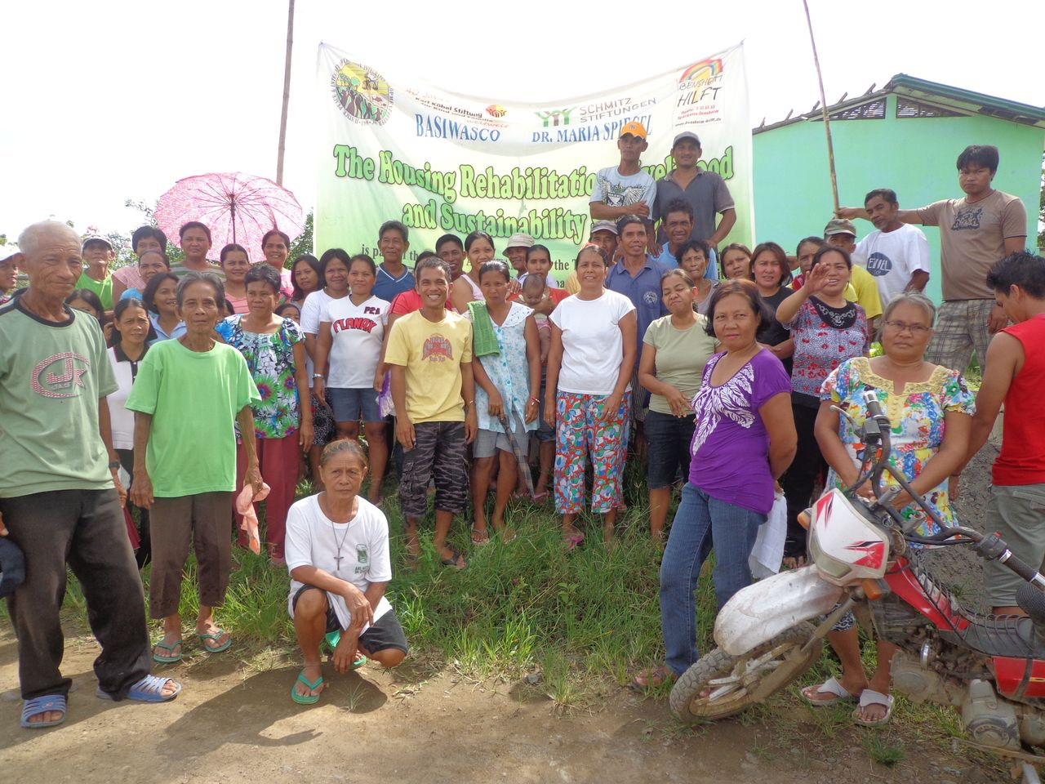
„Katastrophenhilfe Sinobong“ Provinz Agusan del Sur, Philippinen
Das Projektziel ist es, den durch den Taifun betroffenen Familien zu ermöglichen, ihre Häuser wieder aufzubauen und ihnen den Anbau von Feldfrüchten bzw. die Zucht von Schweinen (Wiederaufbau der wirtschaftlichen Existenzgrund-lagen) zu ermöglichen.
Zielgruppe sind 270 Familien aus der Gemeinde Sinobong, die am stärksten vom Taifun Pablo betroffen sind.

Slide 4
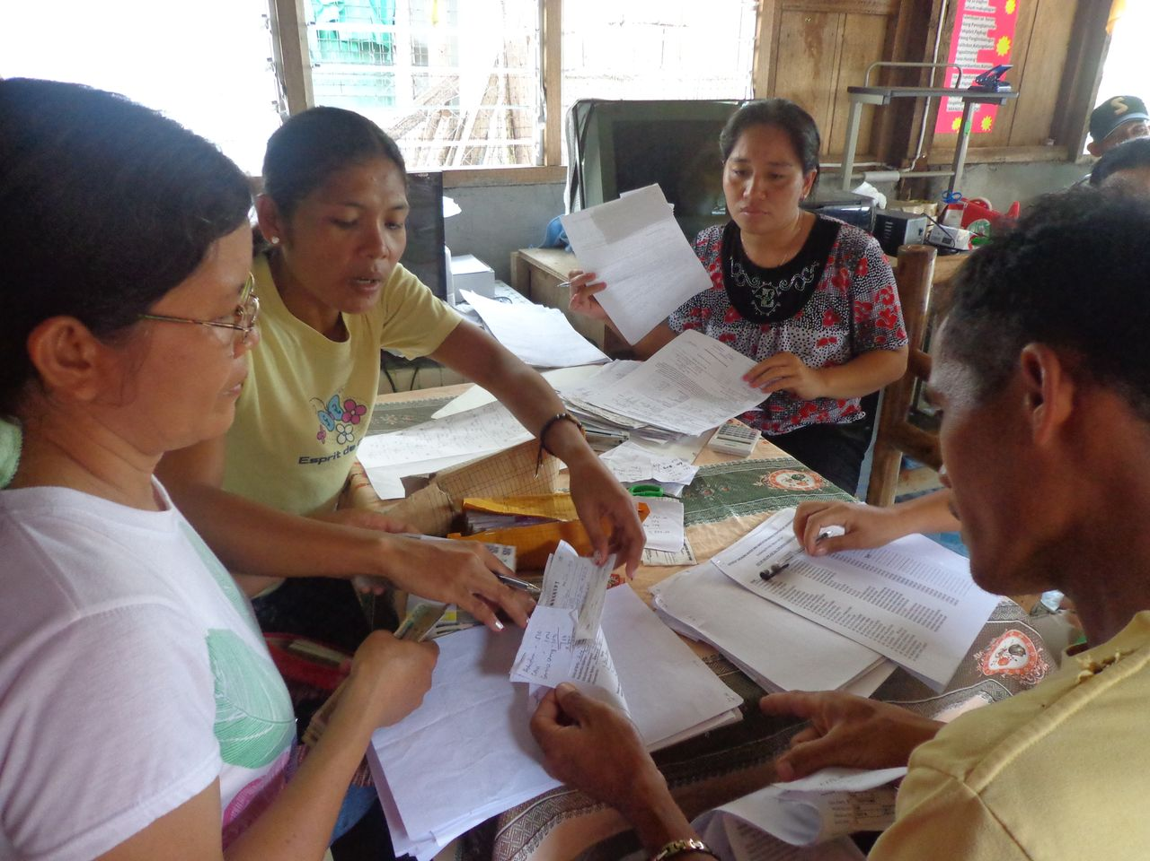
Januar 2013: Feinplanung
Unsere philippinische Partnerorganisation JPIC-IDC, mit der die KKS seit vielen Jahren Projekte in den Philippinen umsetzt, hat zunächst damit begonnen, die Schäden aufzunehmen, sich mit den Betroffenen, lokalen Partnern und Behörden abzustimmen und den Ablauf der Nothilfe-maßnahmen zu planen.

Slide 5
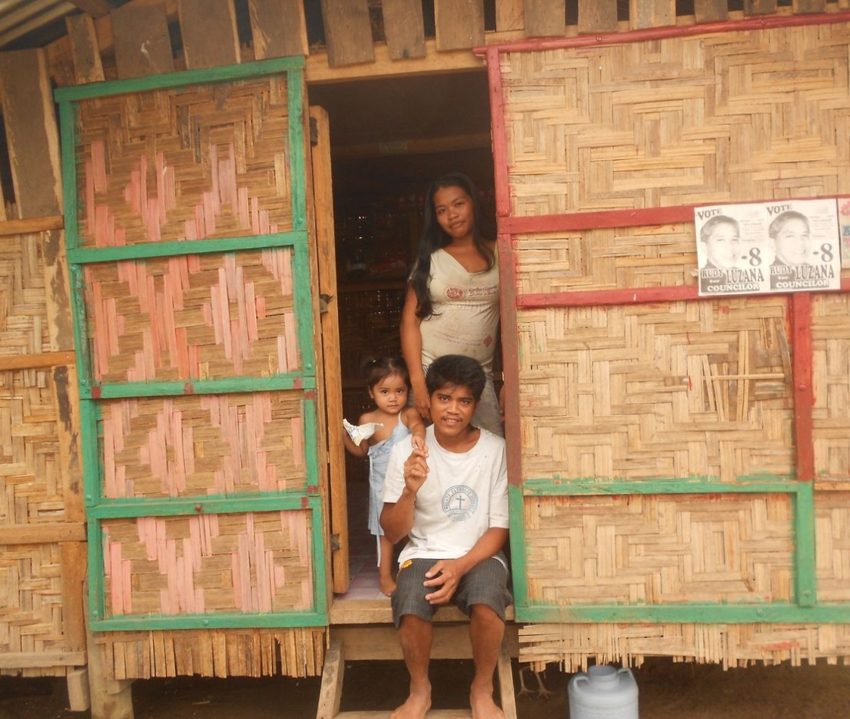
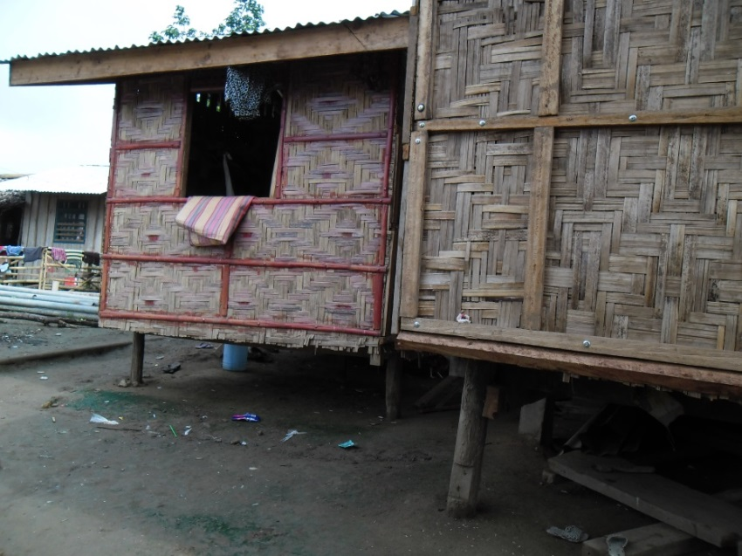
Februar 2013: Verteilung von Baumaterial
Die Verteilung von Bau-material wurde im Februar 2013 abgeschlossen.
356 Haushalte haben davon profitiert (Ziel 210 Haushalte).

Slide 6
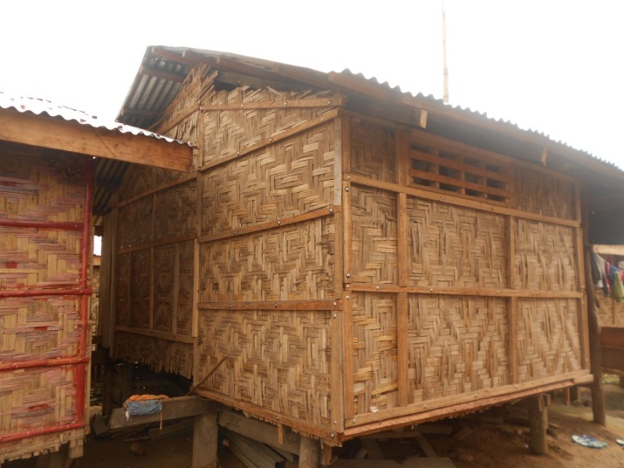
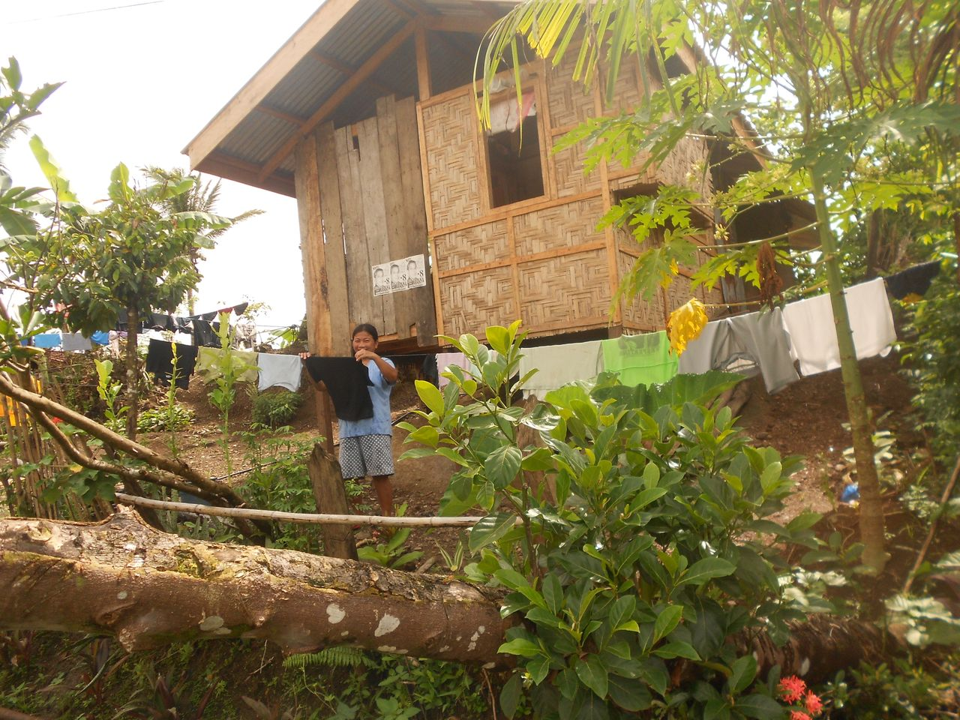
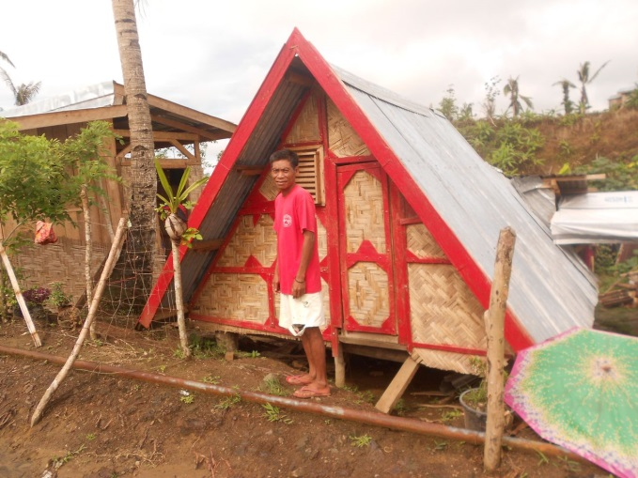
Februar 2013: Verteilung von Baumaterial

Slide 7
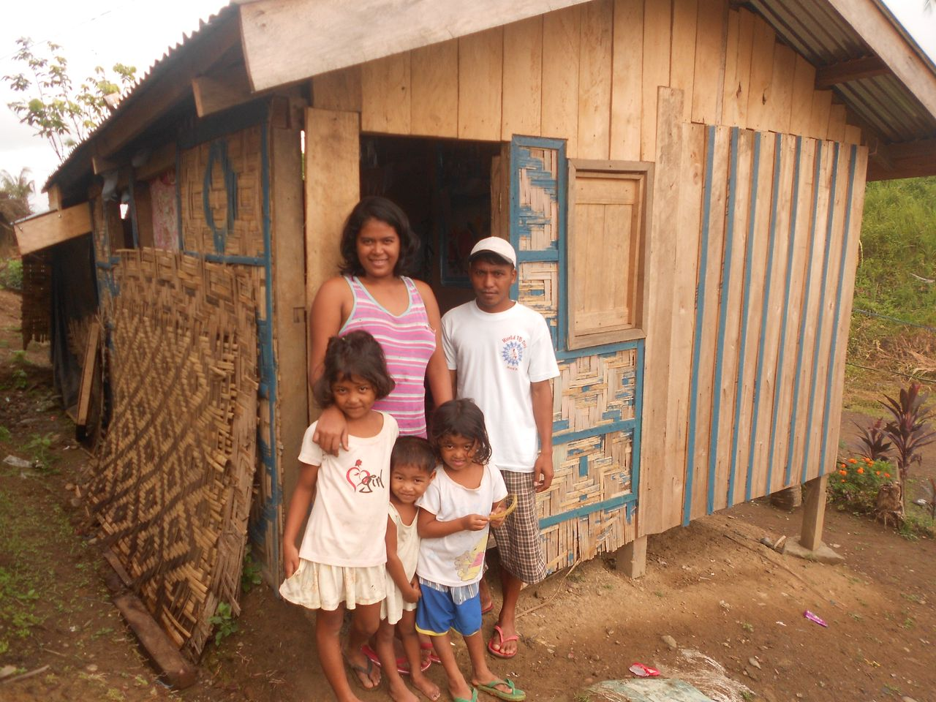
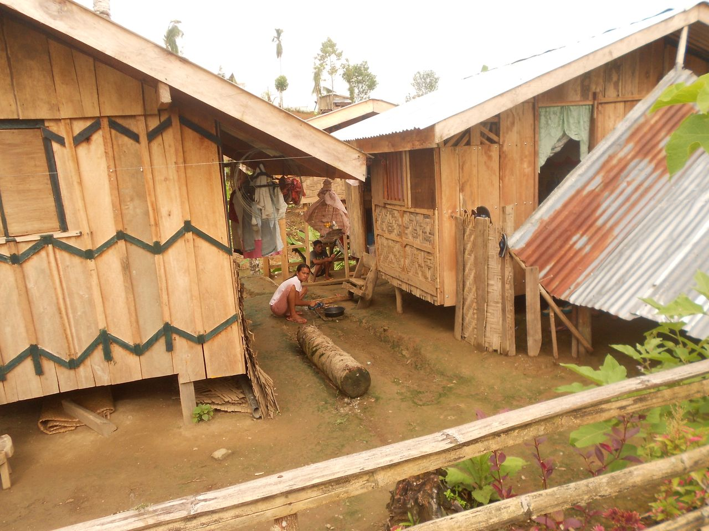
Februar 2013: Verteilung von Baumaterial

Slide 8
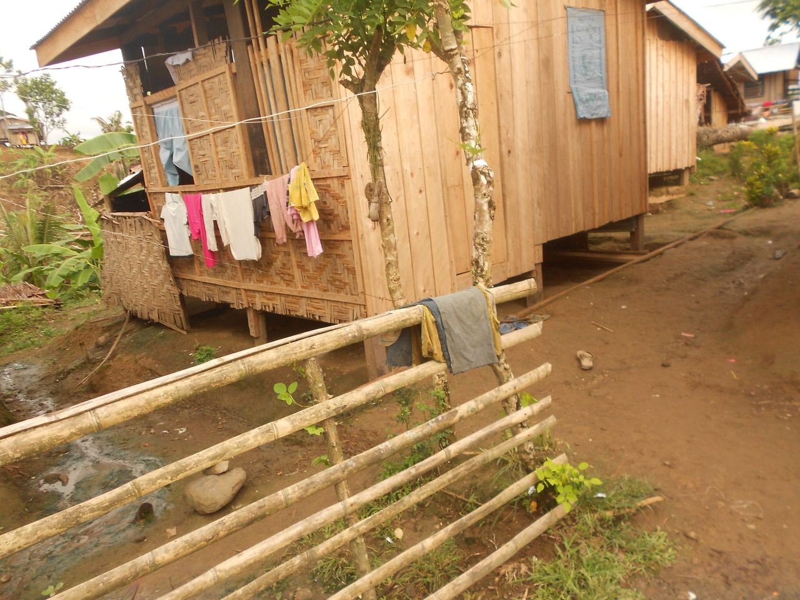
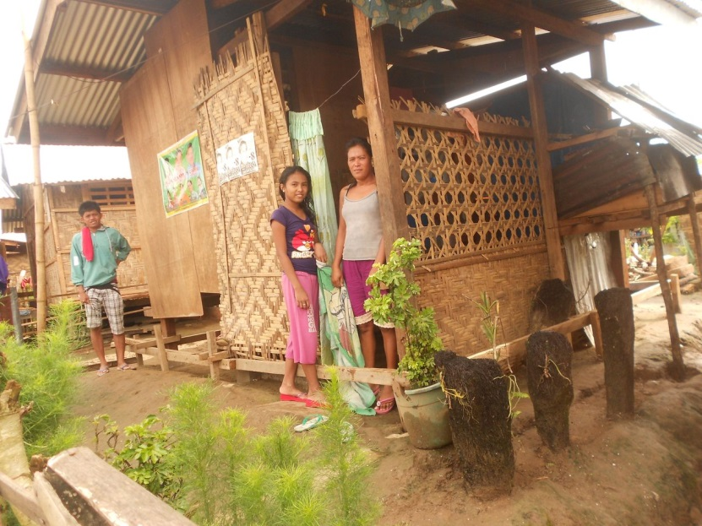
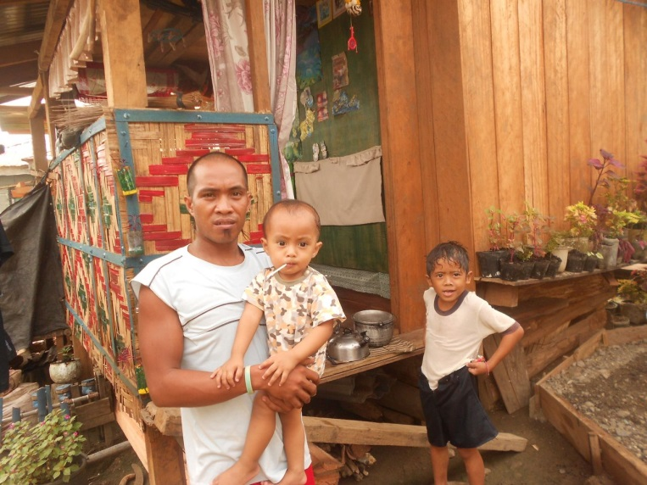
Februar 2013: Verteilung von Baumaterial

Slide 9
Maßnahme 1: Bereitstellung von Baumaterial
Gegenstand | Einheit | Anzahl | Geplantes Budget (PhP) | Ausgaben (PhP)
Wellblech (darin enthalten Wasserzähler) | Lfd. Meter Stück | Ca. 32.000 12 | 648.000,- | 585.056,00
Nägel / Kleinmaterial | Kilogramm | Ca. 1.000 | 135.000,- | 59.472,00
Bambuswände (darin enthalten Zement und Sperrholz) | Stück Sack Stück | 608 32 19 | 324.000,- | 119.470,20
Transport Material (LKW) |  |  | 25.000,- | 8.366,71
Transport Mitarbeiter und Verpflegung |  |  | 5.000,- | 5.899,00
Projektbetreuung / Dokumentation etc. |  |  | 50.000,- | 9.593,28
Gesamt |  |  | 1.187.000,- | 787.857,19
 |  |  | Ca. 22.397,- € | Ca. 14.866,- €

Slide 10
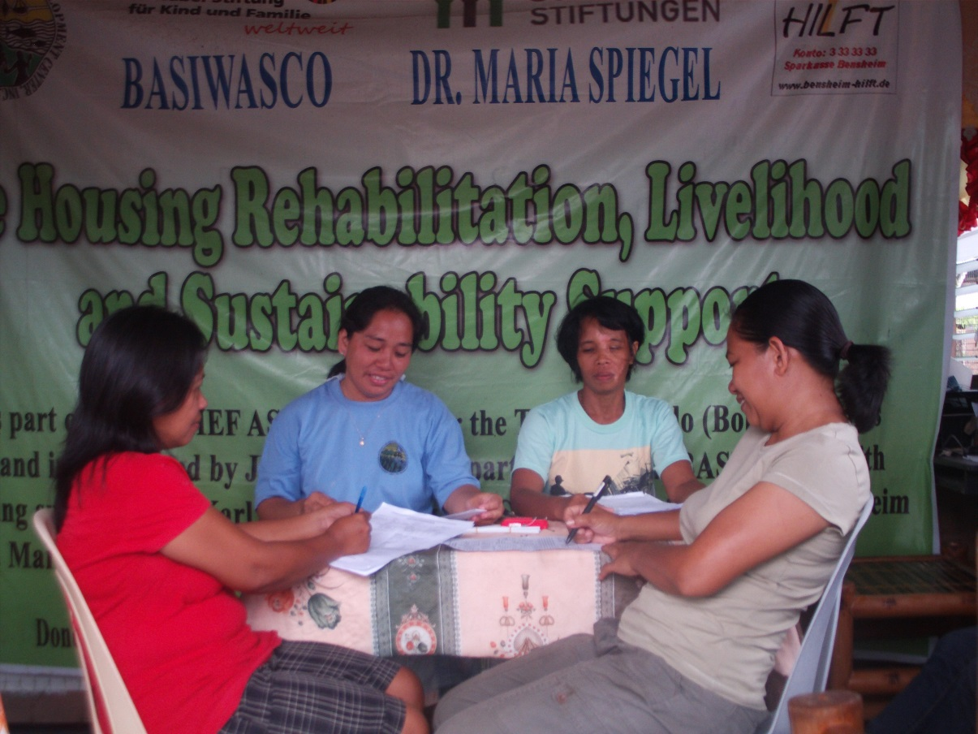
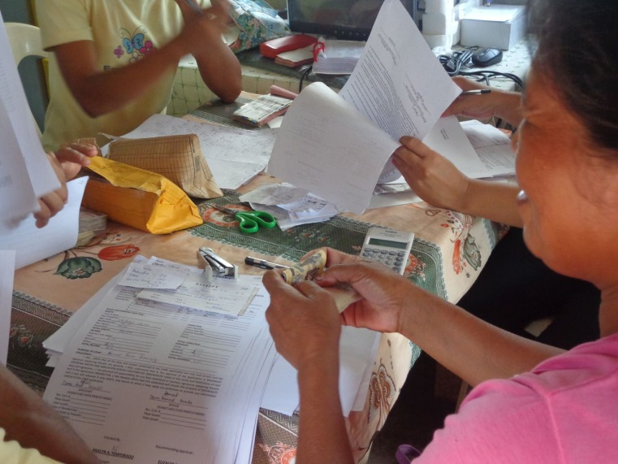
April bis Mai 2013: Einkommensschaffende Maßnahmen
Seit April konzentriert sich der Projektpartner auf den Übergang von akuter Nothilfe zu stärker entwicklungsorientierten Aktivitäten: Zunächst wurden die bedürftigsten Familien und lukrative Einkommensmöglichkeiten identifiziert.

Slide 11
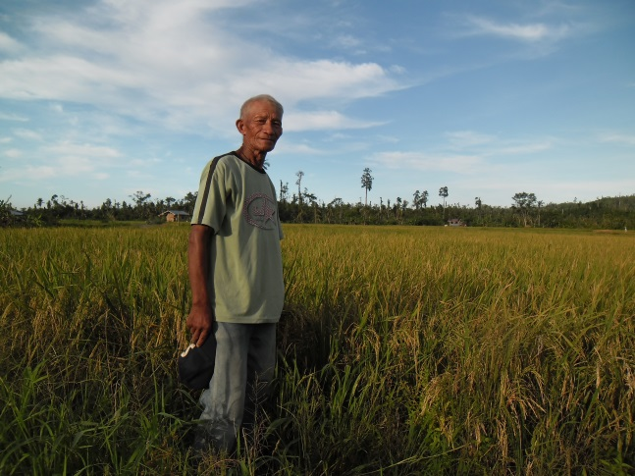
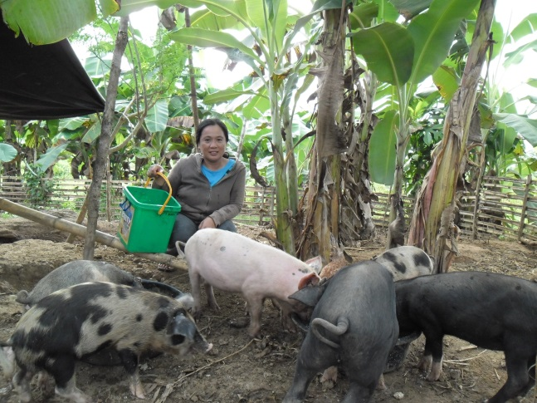
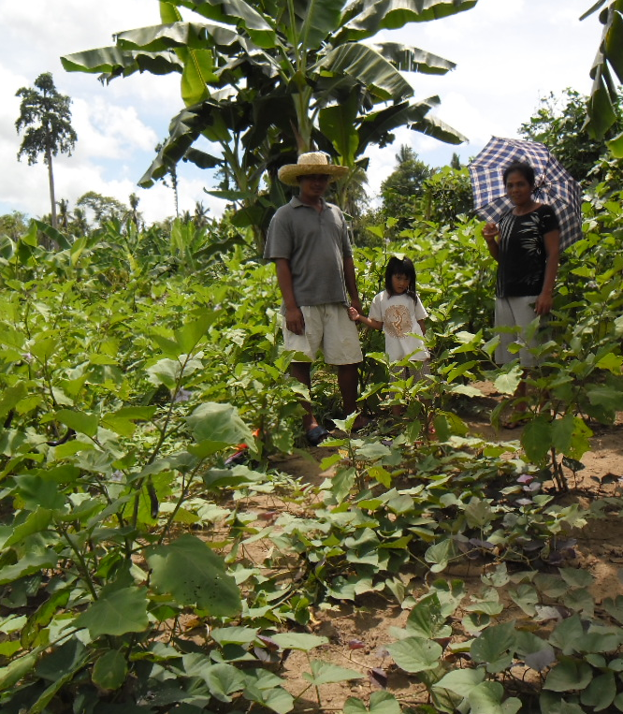
April bis Mai 2013: Einkommensschaffende Maßnahmen
100 Haushalte (Ziel 100 Haushalte) haben Kleinkredite von bis zu 5.000 PhP (ca. 95 €) erhalten. Mit diesem Geld wurden Bananenplantagen, Reis-, Getreide- und Gemüsefelder angelegt sowie Schweine- und Ziegenzuchten (wieder)aufgebaut.

Slide 12
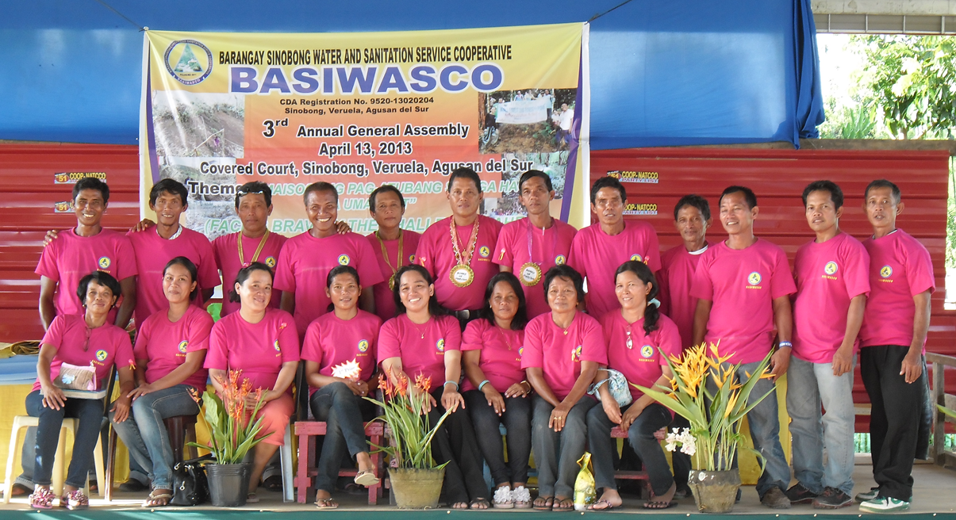
April bis Mai 2013: Einkommensschaffende Maßnahmen
Diese Maßnahmen erfolgten in Ab- stimmung mit der Kooperative BASIWASCO, die auf einer Vollver- sammlung im April das Kreditprogramm, die inklusive Auswahl- kriterien und Vor- gehensweisen präsentiert und diskutiert hat. Zudem hat die Kooperative die Kreditvergabe zusammen mit JPIC-IDC verwaltet und wird die Rückzahlung überwachen. Das Monitoring übernimmt seit Mai 2013 JPIC-IDC.

Slide 13
Maßnahme 2: Bereitstellung eines Kleinkredit-Fonds
Gegenstand | Anzahl der Haushalte | Geplantes Budget (PhP) | Ausgaben (PhP)
Beschaffung von Saatgut, davon: Reisanbau Getreideanbau (Wurzel-) Gemüseanbau Bananenanbau | 85 davon: 10 8 6 61 | 250.000,- | 425.000,-
Kredite für die Beschaffung von Kleinvieh (Ferkel-, Fischzucht) | 15 | 250.000,- | 75.000,-
Gesamt |  | 500.000,- | 500.000,-
 |  | Ca. 9.434,- € | Ca. 9.434,- €

Slide 14
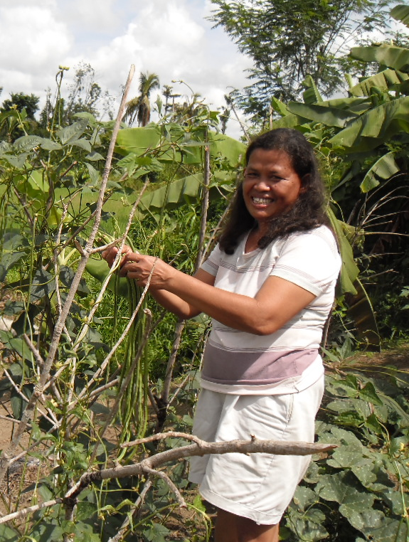
Maßnahme 2: Bereitstellung eines Kleinkredit-Fonds
Bedingungen laut Kreditvertrag: (Kreditbedingungen wurden partizipativ mit der Zielgruppe entwickelt)
Kreditumfang 5.000 PhP
Ausschließliche Verwendung für die vertraglich vereinbarte Aktivität zur Einkommens-verbesserung
Rückzahlung der Kreditsumme an BASIWASCO innerhalb von 6 Monaten (ansonsten monatlicher Strafzins von 5%, nach der 3. Verwarnungen kann BASIWASCO Pfändungen vornehmen)
1,7 % monatliche Zinsen
2 % des Gesamtkreditvolumens (100 PhP) als Bearbeitungsgebühr
Bei Verletzung der Vertragsbedingungen kann BASIWASO Klage bei Gericht einreichen

Slide 15
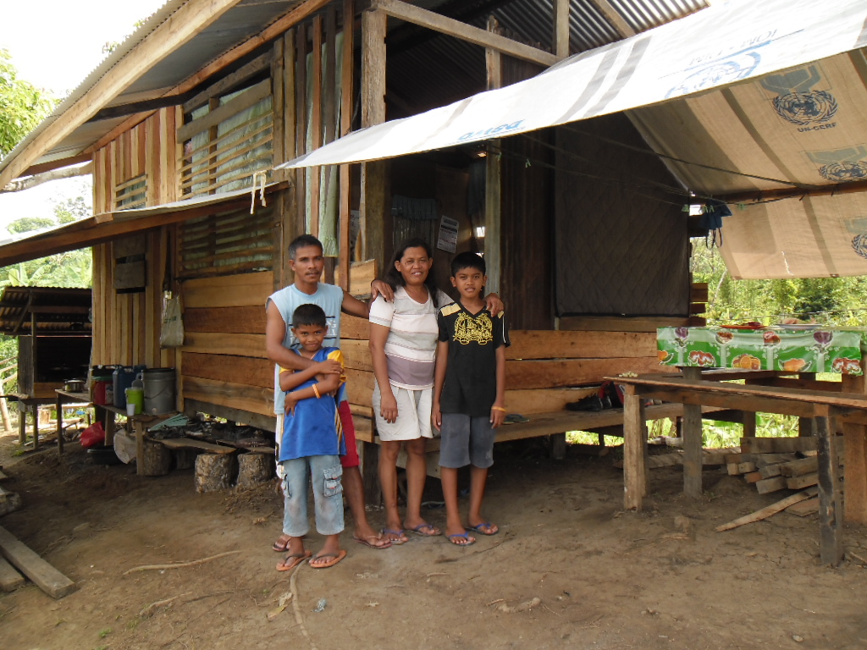
Finanzierung des Vorhabens
Damit wurden von den ursprünglich geplanten 1.687.000 PhP
(ca. 31.830 €) bisher 1.287.857,19 PhP (ca. 24.300 €) verausgabt.
Herzlichen Dank für Ihre Unterstützung!

